Slide 1
Kolektivní vyjednávání
Mgr. Tomáš Palla
seminář ČMOSA
Praha, 19.9. 2023

Slide 2
Obsah …………………………………………….
Právní poradenství pro členy ČMKOS
Proces kolektivního vyjednávání
Kolektivní smlouvy

Slide 3
PRÁVNÍ PORADENSTVÍ PRO ČLENY ČMKOS

Slide 4
Právní poradenství pro členy ČMKOS…………
Vychází ze Zásad pro činnost Právního poradenství pro členy ČMKOS – na webu ČMKOS.
Je určeno pouze členům, je prováděno výhradně na základě
vyplněné žádanky o poskytnutí služby PP pro členy ČMKOS a
vyplněné žádanky doložení členství pro poskytnutí právní pomoci (odborová žádanka)
Zahrnuje:
I. Poskytování poradenství
II. Zastoupení před soudem

Slide 5
Otázka: Můžete odborového právníka využít, když potřebujete sepsat smlouvu o převodu nemovitosti?

Slide 6
Právní poradenství pro členy ČMKOS…………
Poskytování poradenství
Zastupování před soudem
Ve všech oblastech práva (pracovní právo, ale též občanské, správní …)
Zahrnuje i sepis listin, např. kupní, darovací smlouvy, návrhy na vklad do KN, návrhy na rozvod, zvýšení výživného apod.
Bezplatné pro klienta, organizaci i svaz
Jen pracovněprávní spory a spory ze soc. zabezpečení a sociálního pojištění
Na základě souhlasu svazu. Svaz přiloží stručný popis případu.
ČMKOS má právo odmítnout poskytnutí zastoupení. Důvod sdělí svazu.
Bez přímé platby klienta (hradí ale náklady řízení). Svaz hradí ČMKOS cestovní náklady právníka.

Slide 7
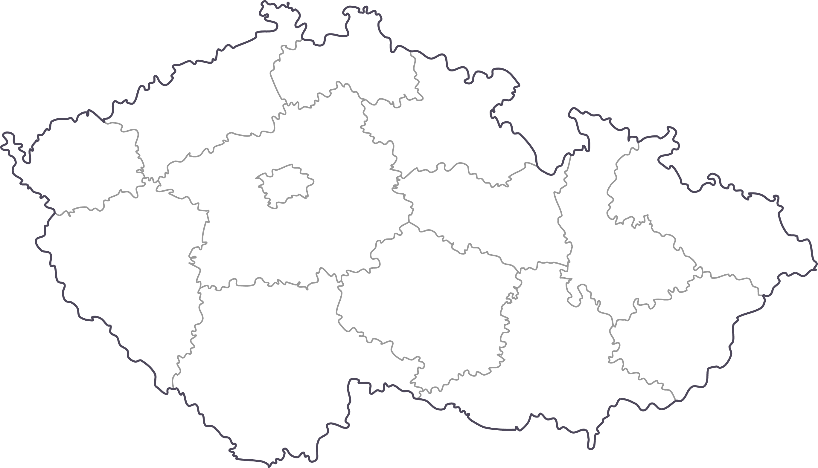
Právní poradenství pro členy ČMKOS…………
Stálé RPP
LB
Výjezdní místo
UL
KV
HK
Stř. Čechy
PH
PU
OV
PL
OL
JI
BO
ZL
CB

Slide 8
Právní poradenství pro členy ČMKOS…………
Nejčastěji řešíme:
pracovní podmínky zaměstnanců, pracovní doba, odměňování, náhrada škody
působení odborové organizace vč. kolektivního vyjednávání
občanské a rodinné právo - kupní a darovací smlouvy, rozvody, vypořádání SJM, exekuce
Nejčastěji zastupujeme:
spory o odškodnění pracovních úrazů
spory o určení neplatnosti výpovědi (odboroví funkcionáři)

Slide 9
KOLEKTIVNÍ VYJEDNÁVÁNÍ

Slide 10
Kolektivní vyjednávání…………………………
= zvláštním zákonem (zákon č. 2/1991 Sb. o kolektivním vyjednávání) upravený proces, jehož cílem je uzavření kolektivní smlouvy.
Kolektivní smlouva = tzv. normativní smlouva, neboť nezavazuje pouze podepsané smluvní strany, ale je pramenem práva též pro další osoby
Kolektivní smlouvu smí za zaměstnance uzavřít pouze odborová organizace, která působí u zaměstnavatele, a to i za zaměstnance, kteří nejsou odborově organizováni.

Slide 11
Kolektivní vyjednávání…………………………
Odborová organizace PŮSOBÍCÍ u zaměstnavatele
§ 286/3 ZP - (3) Odborová organizace působí u zaměstnavatele a má právo jednat, jen jestliže je k tomu oprávněna podle stanov a alespoň 3 její členové jsou u zaměstnavatele v pracovním poměru; kolektivně vyjednávat a uzavírat kolektivní smlouvy může za těchto podmínek jen odborová organizace nebo její pobočná organizace, jestliže ji k tomu opravňují stanovy odborové organizace.
4) Oprávnění odborové organizace u zaměstnavatele vznikají dnem následujícím po dni, kdy zaměstnavateli oznámila, že splňuje podmínky podle odstavce 3; přestane-li odborová organizace tyto podmínky splňovat, je povinna to zaměstnavateli bez zbytečného odkladu oznámit.

Slide 12
Kolektivní vyjednávání…………………………
Rozsudek NS 21 Cdo 641/2018 ze dne 27.8. 2019: součástí oznámení odborové organizace podle ustanovení § 286 odst. 4 zák. práce je též doložení sdělovaných údajů …. odborová organizace zpravidla doloží tím, že k oznámení přiloží své stanovy. ZP nestanoví, jakým způsobem má odborová organizace prokázat, že alespoň 3 její členové jsou u zaměstnavatele v pracovním poměru. Nepochybně však doložení této podmínky nelze vykládat tak, že by odborová organizace byla povinna předložit zaměstnavateli jmenovitý seznam svých členů.

Slide 13
Kolektivní vyjednávání…………………………
§ 24 odst. 2 ZP (x § 286 odst. 6 ZP):
(2) Působí-li u zaměstnavatele více odborových organizací, musí zaměstnavatel jednat o uzavření kolektivní smlouvy se všemi odborovými organizacemi; odborové organizace vystupují a jednají s právními důsledky pro všechny zaměstnance společně a ve vzájemné shodě, nedohodnou-li se mezi sebou a zaměstnavatelem jinak.

Slide 14
Kolektivní vyjednávání…………………………
Fáze vyjednávání:
Příprava
informace, cíle, zájmy motivace, taktika
Vyjednávání
vstup, řízení, taktizování, eskalace, sbližování pozic
Závěr, výsledek
kolektivní smlouva
zpětná vazba, hodnocení,
hodnocení plnění kol. smlouvy, příprava na další vyjednávání

Slide 15
Kolektivní vyjednávání…………………………
Příprava:
Získávání informací o možnostech (priorit. zájmech)
Výběr cílů + náhradních cílů (optimální míra)
Zpracování návrhu, konzultace s experty
Výběr týmu a určení rolí (teorie týmové práce)
Volba strategie vyjednávání
Výběr místa jednání, vymezení časového prostoru
Dohoda o pravidlech jednání

Slide 16
Kolektivní vyjednávání…………………………
Příprava kolektivního vyjednávání – sběr podnětů od zaměstnanců (§ 25/3 ZP), získání informací od zaměstnavatele (§ 287 ZP)
Kolektivní vyjednávání je zahájeno předložením písemného návrhu na uzavření kolektivní smlouvy jednou ze smluvních stran druhé smluvní straně.
Smluvní strana je povinna na návrh písemně odpovědět bez zbytečného odkladu, nejpozději však do 7 pracovních dnů, není-li dohodnuta jiná doba, a vyjádřit se k těm návrhům, které nepřijala. (§ 8 ZKV)
Smluvní strany jsou povinny vzájemně spolu jednat a poskytovat si další požadovanou součinnost, pokud nebude v rozporu s jejich oprávněnými zájmy. Neposkytování součinnosti nelze pokutovat dle zákona o inspekci práce. Lze to řešit pouze jako kolektivní spor.

Slide 17
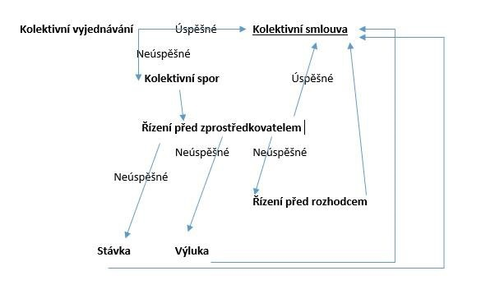
Kolektivní vyjednávání…………………………

Slide 18
KOLEKTIVNÍ SMLOUVA

Slide 19
Kolektivní vyjednávání…………………………
Kolektivní smlouva musí být uzavřena písemně a podepsána smluvními stranami na téže listině, jinak se k ní nepřihlíží.
Smluvní strany kolektivní smlouvy jsou povinny s obsahem kolektivní smlouvy seznámit zaměstnance nejpozději do 15 dnů od jejího uzavření. Zaměstnavatel je povinen zajistit, aby byla kolektivní smlouva přístupná všem jeho zaměstnancům.
Smluvní strany jsou povinny uschovávat kolektivní smlouvy a rozhodnutí rozhodců, která se jich týkají, po dobu nejméně pěti let od skončení doby jejich účinnosti (§ 9 odst. 4 ZKV).

Slide 20
Kolektivní vyjednávání…………………………
Účinnost kolektivní smlouvy začíná prvním dnem období, na které byla kolektivní smlouva uzavřena, tj. i ZPĚTNĚ, a končí uplynutím tohoto období, účinnost některých práv nebo povinností může být sjednána odchylně. Může být uzavřena na dobu určitou i neurčitou.
KS může být uzavřena na dobu URČITOU i NEURČITOU. Je-li uplynutí doby vázáno na splnění podmínky, musí kolektivní smlouva obsahovat nejzazší dobu její účinnosti.
KS je možné VŽDY písemně vypovědět, tedy i KS na dobu určitou, a to nejdříve po uplynutí 6 měsíců od data její účinnosti. Výpovědní doba činí nejméně 6 měsíců a začíná prvním dnem měsíce následujícího po doručení výpovědi druhé smluvní straně (§ 26 ZP).

Slide 21
Kolektivní vyjednávání…………………………
§ 28 odst. 3 ZP: Kolektivní smlouvu není NIKDY možné zrušit odstoupením jedné ze smluvních stran; sjednají-li si smluvní strany právo odstoupit od kolektivní smlouvy, nepřihlíží se k tomu.
Při zániku smluvní strany kolektivní smlouvy jednající za zaměstnance skončí účinnost kolektivní smlouvy nejpozději posledním dnem následujícího kalendářního roku (§ 26/3 ZP).
Dochází-li k převodu činnosti zaměstnavatele nebo části … práva a povinnosti z kolektivní smlouvy přecházejí na přejímajícího zaměstnavatele na dobu účinnosti kolektivní smlouvy, nejdéle však do konce následujícího roku. (§338/ZP)

Slide 22
Kolektivní vyjednávání…………………………
Práva z KS stanovená jednotlivým zaměstnancům, se uplatňují a uspokojují jako ostatní práva zaměstnanců z pracovního poměru nebo dohod o pracích konaných mimo pracovní poměr.
§ 23 ZP: V kolektivní smlouvě je možné upravit práva zaměstnanců v pracovněprávních vztazích, jakož i práva nebo povinnosti smluvních stran této smlouvy. K ujednáním v kolektivní smlouvě, která zaměstnancům ukládají povinnosti nebo zkracují jejich práva stanovená tímto zákonem, se nepřihlíží.

Slide 23
Dotazy? Děkuji Vám za pozornost!
Mgr. Tomáš Palla
mail: palla.tomas@cmkos.cz
2023 ©

